Slide 1


RECURSOS PARA LA MEJORA DE LA EMPLEABILIDAD
PERSONAS VULNERABLES - I M A S
Martes 30 de septiembre de 2025

Slide 2


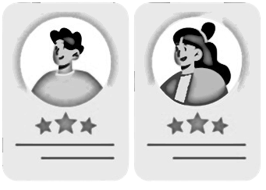

RECURSOS PARA LA MEJORA DE LA EMPLEABILIDAD
PERSONAS VULNERABLES - I M A S
Proyectos de activación de la Empleabilidad
Financiación FSE+ e IMAS. Desarrollados Entidades del Tercer Sector
Ayudas a la contratación
Programa APIS
Proyecto “PERSONAS”
Metodología Participativa para la activación de la empleabilidad de personas vulnerables
Protocolo de coordinación
Servicios Sociales y empleo

Slide 3

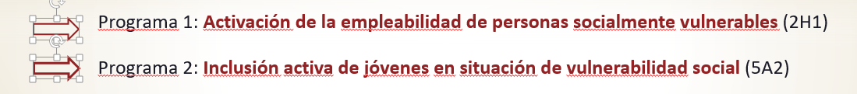
Programas de Activación de la Empleabilidad e Inclusión Activa de personas y jóvenes en situación de vulnerabilidad
PROGRAMA FSE+ REGIÓN DE MURCIA 2021-2027

Slide 4






ACTIVACIÓN DE LA EMPLEABILILIDAD
ÁREA DE MEJORA COMPETENCIAL DE LA PERSONA
ÁREA DE ACOMPAÑAMIENTO INTEGRAL TÉCNICO
ITINERARIO INDIVIDUALIZADO DE INCLUSIÓN ACTIVA
ÁREA COMPLEMENTARIA

Slide 5

ÁREA DE MEJORA COMPETENCIAL DE LA PERSONA
ÁMBITO SOCIOLABORAL
ÁMBITO PRELABORAL
ÁMBITO DE FORMACIÓN PROFESIONAL PARA EL EMPLEO
Formación en Competencias Personales y Sociales
Formación en competencias y habilidades digitales tecnológicas.
Formación profesional para un empleo específico o Formación Ocupacional.
Formación en competencias y habilidades digitales y tecnológicas.
Formación en Competencias Prelaborales.
Formación Práctica en Empresas.

Slide 6
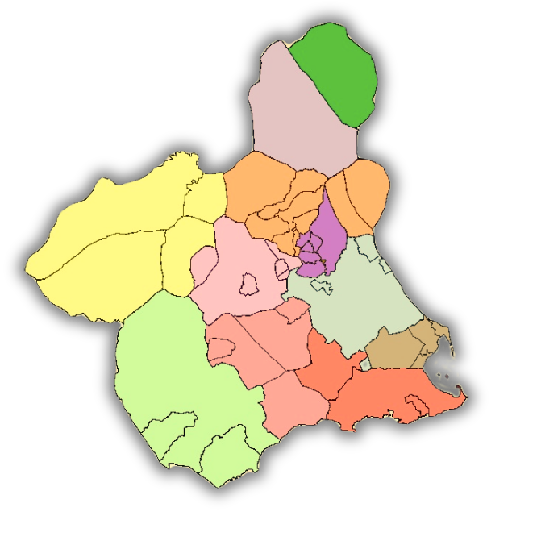























Yecla
Jumilla
Cieza
Moratalla
Calasparra
Archena
C. del Río
Cehegín
Albudeite
Ceutí
Lorquí
Bullas
Alguazas
Santomera
Las t. de cotillas
Caravaca
Mula
Pliego
Alcantarilla
Librilla
Murcia
San Pedro
Alhama
San Javier
Los Alcázares
Lorca
Totana
Torre Pacheco
Fuente Álamo
Cartagena
La Unión
Mazarrón
Puerto Lumbreras

Slide 7

  41 Proyectos en fase de desarrollo.
  71 Dispositivos abiertos en todo el Territorio Regional.
  185 Profesionales acompañan el proceso de desarrollo personal.
  Más de 3.500 personas, 900 de ellas menores de 29 años, realizando un Itinerario Individualizado de Inclusión Activa.

Slide 8


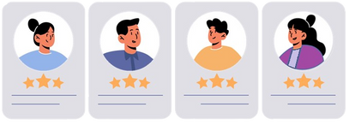


Ayudas para Programas de Integración Sociolaboral (APIS) - 2025
Proyecto “Personas”
Metodología participativa para lograr la empleabilidad de personas vulnerables.
Notes:
<número>

Slide 9
Qué son las Ayudas para Programas de Integración Sociolaboral (APIS)
Son ayudas que sufragan parcialmente los gastos derivados de la contratación de personas en situación de vulnerabilidad social, que por sus especiales circunstacias no pueden acceder al mercado laboral en condiciones de igualdad, ofreciendoles la oportunidad de adquirir una experiencia válida de inserción en el mercado laboral.
Proyecto “Personas”
Metodología participativa para lograr la empleabilidad de personas vulnerables.
Notes:
<número>

Slide 10

Trayectoria/evolución
Programa ejecutándose más de dos décadas.
Cambios en su formato, modalidades, cuantía, destinatarios, requisitos. ADAPTACIÓN al momento y entidades solicitantes. Perfil beneficiarios contrataciones.
2007-2010 habilitada solicitud por parte de empresas.
En 2024 se activa de nuevo una partida presupuestaria para EMPRESAS
Proyecto “Personas”
Metodología participativa para lograr la empleabilidad de personas vulnerables.

Slide 11



2025
Dotación presupuestaria total de 850.000 €.
2 líneas contratación:
Entidades Tercer Sector
Empresas privadas – 250.000 €
Contratos H 900€/mes
Contratos M 1.000€/mes
Reducción proporcional de los importes en función del % de jornada laboral al que se contrate.
Máximo 3 contratos por empresa.
Proyecto “Personas”
Metodología participativa para lograr la empleabilidad de personas vulnerables.

Slide 12

Marco Normativo
Orden 18 de septiembre de 2017 por la que se establecen las normas reguladoras de las Ayudas para Programas de Integración Sociolaboral(APIS) BORM nº 221 de 23 de septiembre de 2017.
Resolución de 25 de abril de 2025 de la Dirección General del Instituto Murciano de Acción Social, por la que se convocan ayudas para Programas de Integración Sociolaboral para el año 2025 (APIS).
Proyecto “Personas”
Metodología participativa para lograr la empleabilidad de personas vulnerables.
Notes:
<número>

Slide 13

PLAZO DE SOLICITUD
Empresas:
del 03 de mayo hasta el 31 de octubre.
Proyecto “Personas”
Metodología participativa para lograr la empleabilidad de personas vulnerables.

Slide 14
REQUISITOS Y CONDICIONES para empresas.
Estar constituida como empresa privada, excluyendo a los autónomos
y comunidades de bienes.
Que el centro de trabajo donde se realice la actividad empresarial se encuentre en
la Región de Murcia.
Estar inscrito en el Registro Mercantil / Registro legal correspondiente.
Otros requisitos básicos comunes a cualquier ayuda o subvención.
Proyecto “Personas”
Metodología participativa para lograr la empleabilidad de personas vulnerables.
Notes:
<número>

Slide 15
¿Cómo funcionan estas ayudas?
Solicitud Sede Electrónica, procedimiento 764.
Se indica el puesto a solicitar (puesto de estructura/nueva creación sin previsión de continuar).
Se describe el puesto a cubrir, tareas, jornada y duración del contrato.
Se solicitan candidatos/as a las entidades y organismos con competencia para hacer propuestas (**)
Se monta un proceso selectivo del que participa la empresa y el IMAS.
La empresa decide el candidato/a más idóneo a las necesidades que desea cubrir.
Se emite resolución de concesión por parte del IMAS.
Se abona la ayuda.
Se procede a la contratación por parte de la EMPRESA.
Seguimiento continuado.
Justificación de la ayuda.
(**) No será necesario dicho proceso cuando junto a la solicitud se adjunte ACUERDO DE COLABORACIÓN entre la empresa y la entidad que hace la propuesta.
Proyecto “Personas”
Metodología participativa para lograr la empleabilidad de personas vulnerables.

Slide 16

El contrato:
Duración: entre 6 meses y máxima de 12.
Las renovaciones serán como máximo de 9 meses.
Jornada laboral: mínimo del 50% de la jornada.
Se aplica periodo de prueba que el convenio
reconozca en cada caso.
Proyecto “Personas”
Metodología participativa para lograr la empleabilidad de personas vulnerables.

Slide 17
¿Quiénes proponen candidatos/as?
1.- Las entidades que desarrollan programas de activación de la empleabilidad
2.- Los centros de servicios sociales de Atención Primaria.
Proyecto “Personas”
Metodología participativa para lograr la empleabilidad de personas vulnerables.

Slide 18
Qué personas pueden ser candidatas y contratadas:
Personas en situación de vulnerabilidad social que han realizado un proyecto/Itinerario Individualizado de Inserción sociolaboral previo.
Para incorporarse a una empresa la persona tendrá que haber desarrollado un itinerario de al menos 6 meses o 100 horas en los últimos 18 meses.
La persona candidata no podrá haber tenido relación contractual con la empresa en los últimos 12 meses.
No tener vinculo familiar hasta segundo grado inclusive
Baja cualificación pero que reúnan el perfil de idoneidad para la incorporación a la entidad que demande el puesto de trabajo.
Proyecto “Personas”
Metodología participativa para lograr la empleabilidad de personas vulnerables.
Notes:
<número>

Slide 19
Limpiador/a
Ordenanzas
Cuidadores/as
Peones varios
Control de accesos
Auxiliares administrativos/as
Auxiliares de reparto
Conductores/as
Auxiliares lavandería
CATEGORÍAS
LABORALES MÁS DEMANDADAS
Proyecto “Personas”
Metodología participativa para lograr la empleabilidad de personas vulnerables.

Slide 20

Acompañamiento EXTERNO – apoyo a la contración
El seguimiento y el acompañamiento profesional es de vital importancia para la consecución de los objetivos del programa.
Es obligatorio aportar el Compromiso de Seguimiento a la contratación que se remite con las propuestas de candidatos/as, en el cual figura el téncio/a que va a realizar el seguimiento externo.
Al menos se garantiza una entrevista inicial, una intermedia y una final enfocada a preparar la salida del programa.
Seguimiento continuado durante todo el contrato por personal técnico especializado
Acompañamiento INTERNO
Tutorías, reuniones, visitas en la entidad contratante. Periodicidad a discrección del profesional y la empresa
Proyecto “Personas”
Metodología participativa para lograr la empleabilidad de personas vulnerables.
Notes:
<número>

Slide 21

Proyecto "Personas"
Metodología participativa para lograr la empleabilidad de personas en situación de vulnerabilidad social

Slide 22




Metodología Colaborativa
Centrada en la persona,
Construyendo “oportunidades” a su alrededor.
Compromiso de Colaboración
Entre organismos públicos, entidades del Tercer Sector y empresas
Responsabilidad compartida
En los procesos de incorporación sociolaboral
Impacto
Mejora de resultados y eficiencia de los itinerarios de inclusion activa
“Personas”
Metodología participativa para lograr la activación de la empleabilidad de personas y jóvenes vulnerables
Programa FSE+ 2021-2027 de la Región de Murcia

Slide 23
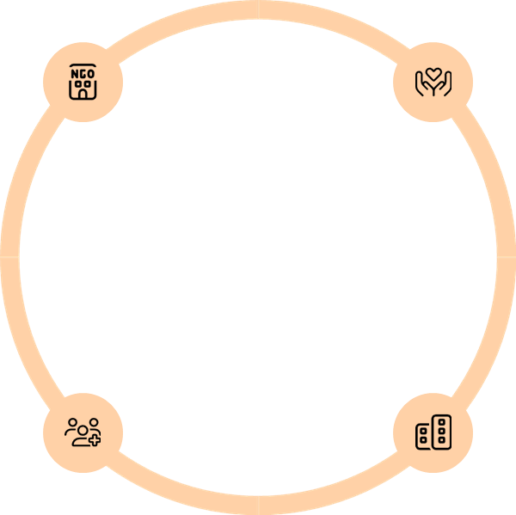
Agentes Implicados
Organismos Públicos
IMAS, papel facilitador y de liderazgo
Entidades del Tercer Sector
Forman, acompañan y preparan a las personas
Vínculos con las empresas locales
Personas Participantes
Empresas, Organizaciones Empresariales
y otros agentes
Generan oportunidades de empleo y de prácticas no laborales
Protagonistas del proceso de cambio
“Personas”
Metodología participativa para lograr la activación de la empleabilidad de personas y jóvenes vulnerables
Programa FSE+ 2021-2027 de la Región de Murcia

Slide 24





Beneficios para las Empresas
Acceso a bolsa de personas formadas y motivadas
Ayudas económicas
Refuerzo de la Responsabilidad Social Corporativa
Acompañamiento Profesional durante todo el proceso
Programa APIS y otras bonificaciones

Slide 25
Dirección General de Pensiones, Valoración y Programas de Inclusión
Servicio de Programas de Inclusión y Corresponsabilidad Social
Contacto:
Teléfono: 968 36 62 50 – 968 36 88 34
Correo electrónico: imas-inclusion@carm.es
www.carm.es​
Proyecto “Personas”
Metodología participativa para lograr la empleabilidad de personas vulnerables.

Slide 28

Económicos
Vivienda
Laborales
VULNERABILIDAD SOCIAL
Proceso Multidimensional
Ruptura de Vínculos
Educación
Personales
Salud física y mental
Violencia de género
Espaciales

Slide 29

30 de Junio de 2025
  Participantes atendidos:
P1: 5.144 participantes
P2: 1.888 jóvenes participantes
  Participantes que han obtenido un empleo, una cualificación, han vuelto a los sistemas de educación/formación o buscan empleo:
P1: 58,59%
P2: 66,35%

